Slide 1

ЦЕНТР ИНФОРМАЦИОННЫХ И КОММУНИКАЦИОННЫХ ТЕХНОЛОГИЙ
Внедрение SAP в ОАО «КАМАЗ» и тенденции информатизации республики Татарстан.
Докладчик:
Носов М.Ю.
2011
Notes:
Структура доклада:
Слайд 2 - предпосылки модернизации автоматизированных систем управления (АСУ) ОАО КАМАЗ
Слайд 3 - требования к автоматизации ключевого процесса создания ценности – производство
Слайд 4 - состояние АСУ на 2008 год
Слайд 5 - пилот-проект SAP “КАЛЕНДАРЬ” – старт масштабных преобразований бизнес-процессов
Слайд 6 - задачи на период 2011-2015 по направлению автоматизированных систем, конечная цель
Слайд 7 - задачи на период 2011-2015 по направлению ИТ инфраструктуры, конечная цель
Слайд 8 - прогноз затрат и насущная необходимость следования тенденциям информатизации республики
Слайд 9 - типовая стратегия внедрения коммерческих АСУ на предприятиях отрасли
Слайд 10 - альтернативная стратегия, учитывающая республиканские интересы

Slide 2

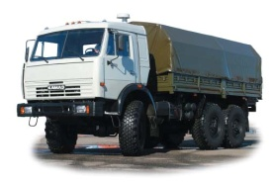
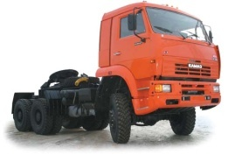
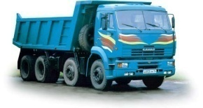
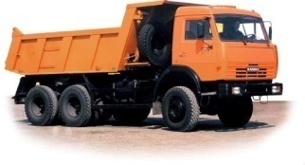
ЦЕНТР ИНФОРМАЦИОННЫХ И КОММУНИКАЦИОННЫХ ТЕХНОЛОГИЙ
ПРЕДПОСЫЛКИ МОДЕРНИЗАЦИИ АСУ
Расширение модельного ряда ( с 8 до 52)
Широчайший спектр модификаций ( более 2 000)
Реализация двух стратегий (производство на склад и под заказ клиента)
Увеличение производственной программы (до 100 000 к 2020 году)
KAMAZ-43114
KAMAZ-6540
KAMAZ-65225
KAMAZ-65111
Model 1
Model 2
Model 3
Notes:
предпосылки модернизации автоматизированных систем управления (АСУ) ОАО КАМАЗ
С целью сохранения доли рынка КАМАЗ расширяет модельный ряд с 8 до 22 к концу 2001 года.
На конец 2008 года предлагает покупателю уже 44 модели и более 2 000 различных модификаций.
Активно ведет подготовку к реализации двух производственных стратегий – “на склад” и “под заказ клиента”.
Определяет цель в 100 000 грузовиков к 2020 году.
Это неизбежно приводит к значительному усложнению информационной модели грузовика и его компонентов. Спроектированные ранее локальные АСУ уже не способны обрабатывать подобный объем данных.

Slide 3
ЦЕНТР ИНФОРМАЦИОННЫХ И КОММУНИКАЦИОННЫХ ТЕХНОЛОГИЙ
ТРЕБОВАНИЯ ПРОИЗВОДСТВА
Notes:
Требования к автоматизации ключевого процесса создания ценности – производство
В такой ситуации, при возрастающем темпе сборки, для обеспечения бесперебойного снабжения основного производства просматривались две классических модели планирования:
1 - Дискретное, помесячное планирование производственной программы с созданием доп. площадей для обеспечения необходимого страхового запаса ТМЦ
2 - Непрерывное (календарное) планирование, с учетом логистических ограничений заводов основной технологической цепочки
В целом, КАМАЗ, как объект управления, представлен 150 организациями (Россия, СНГ и зарубежье). В состав группы основной технологической цепочки входит 12 крупных заводов автомобильного производства. Из них 7 – непосредственно в Набережных Челнах.
Общее количество поставщиков авто-компонентов– 657.
Очевидно, что применение 1й модели планирования на подобном объекте экономически не выгодно.
В случае реализации 2й модели обеспечивается снижение остатков ТМЦ и уменьшение НЗП.

Slide 4
ЦЕНТР ИНФОРМАЦИОННЫХ И КОММУНИКАЦИОННЫХ ТЕХНОЛОГИЙ
СОСТОЯНИЕ АСУ, 2008 год
106
Notes:
состояние АСУ на 2008 год
К моменту принятия решения об использовании ERP SAP комплекс информационных систем управления уже насчитывал 106 баз данных различного класса.
В основном это были локальные разработки.
Подобные структуры плохо управляемы, имеют низкую достоверность, не обеспечивают поставленных целей.
Элементы бережливого (ЛИН) производства, необходимого для минимизации потерь, в реализованные на тот момент системы (АСУ) не закладывались.

Slide 5
ЦЕНТР ИНФОРМАЦИОННЫХ И КОММУНИКАЦИОННЫХ ТЕХНОЛОГИЙ
ЦЕЛЬ, РАМКИ, ЭТАПЫ, РЕЗУЛЬТАТ
Основные задачи внедрения SAP в ОАО «КАМАЗ»:
Переход на непрерывное (календарное) планирование производства а\м
Сокращение запасов ТМЦ, минимизация простоев
Внедрение типовой системы управления предприятием.
Получение экономического эффекта в размере не менее 136 млн разово и 161 млн ежегодно.
Рамки пилот-проекта, этапы:
Автомобильный завод, логистический центр, плановые службы обеспечивающих заводов.
 | 2008 год |  |  |  |  |  | 2009 год |  |  |  |  |  | 2010 год |  |  |  |  |  | 2011 год |  |  |  |  |  | 2012 год
ФАЗА 1. УПРАВЛЕНИЕ ОСНОВНЫМИ ДАННЫМИ, УЧЕТ ПРОИЗВОДСТВА АВЗ, УПРАВЛЕНИЕ СКЛАДАМИ
ФАЗА 2. ПЛАНИРОВАНИЕ АВЗ
ФАЗА 3. ПЛАНИРОВАНИЕ МЕЖЗАВОДСКИХ ПОСТАВОК
ФАЗА 4. УПРАВЛЕНИЕ ЗАТРАТАМИ
MM, FI, iPPE, APO, CIF, SD,PP
WM
PP, APO, CIF, iPPE
PP, APO, CIF, iPPE
PP, CO, FI
Результат:
Выполнение задач в срок.
Получение эффекта в 508 млн рублей.
Notes:
пилот-проект SAP “КАЛЕНДАРЬ” – старт масштабных преобразований бизнес-процессов
В 2008 году Правление приняло решение о переходе на ERP SAP.
Проекты стартовали на Автомобильном и Металлургическом заводах.
В зону охвата корневого проекта на АВЗ вошли автомобильный завод и заводы основной технологической цепочки для оптимизации логистики межзаводских поставок и централизованного управления затратами.
Руководство проекта поручено 1му заместителю ГД, исполнительному директору Ю.П.Клочкову. Подобные проекты без участия топ-менеджмента - не реализуемы.
Проект сопровождался организационными изменениями:
создан единый логистический центр
подверглись ревизии практически все бизнес-процессы АВЗ и смежных служб
Комплекс организационно-технических преобразований (непосредственно внедрение SAP, производственная система PSK) обеспечили получение экономического эффекта в 508 млн.руб.

Slide 6
ЦЕНТР ИНФОРМАЦИОННЫХ И КОММУНИКАЦИОННЫХ ТЕХНОЛОГИЙ
РАЗВИТИЕ 2011 - 2015
PLM (управление жизненным циклом продукта)
Производственная спецификация
Финансы
Планирование
Логистика
Производство
Потребители
Россия, СНГ, Вьетнам, Иран, Пакистан, Индия, …
(управление взаимоотношениями с поставщиками)
(управление взаимоотношениями с клиентами)
Поставщики
657
M
M
R
Качество
R
S
C
Сервис
Продажи
Контроллинг
Бизнес-аналитика
HR (управление персоналом)
Notes:
задачи на период 2011-2015 по направлению автоматизированных систем, конечная цель
В течении 5ти лет планируется создать централизованный контур ERP-системы всего КАМАЗа, в функционал которого входит планирование и бюджетирование, финансы и контроллинг, управление дочерними обществами, логистика.
Для работы с поставщиками и потребителями внедрить подсистемы SRM и CRM.
Перевести на платформу SAP подсистему Управления персоналом.
Обеспечить интеграцию конструкторских систем САПР с ERP SAP.

Slide 7
ЦЕНТР ИНФОРМАЦИОННЫХ И КОММУНИКАЦИОННЫХ ТЕХНОЛОГИЙ
ТИПИЗАЦИЯ ИТ СИСТЕМ
2009
2015
Notes:
задачи на период 2011-2015 по направлению ИТ инфраструктуры, конечная цель
Представленная программа подразумевает не только типизацию АСУ, но и вывод из эксплуатации унаследованных систем, а также сокращение количества применяемых серверов и систем хранения данных.
В конченом итоге – оптимальный баланс унаследованных и коммерческих ИС.

Slide 8
ЦЕНТР ИНФОРМАЦИОННЫХ И КОММУНИКАЦИОННЫХ ТЕХНОЛОГИЙ
РАСХОДЫ НА НЕ ПРОФИЛЬНУЮ (ИТ)
ДЕЯТЕЛЬНОСТЬ ПРЕДПРИЯТИЯ
ОПЕРАЦИОННЫЕ И ИНВЕСТИЦИОННЫЕ ЗАТРАТЫ
ИНФРАСТРУКТРУА ЦОД
КАПИТАЛЬНЫЕ ЗАТРАТЫ
ЛИЦЕНЗИРОВАНИЕ
КОНСАЛТИНГ
ПОСТОЯННЫЙ КАДРОВЫЙ ДЕФИЦИТ
40% ЭКОНОМИИ
+
СТРАХОВАНИЕ ИНФОМАЦИОННЫХ РИСКОВ
ТЕНДЕНЦИИ ИНФОРМАТИЗАЦИИ РЕСПУБЛИКИ ТАТАРСТАН
ИСПОЛЬЗОВАНИЕ ИНФРАСТРУКТУРЫ ВНЕШНИХ ДАДА-ЦЕНТРОВ (ИТ-парк)
ПЕРЕХОД НА SAAS-ТЕХНОЛОГИИ (получение услуг вместо покупки и сопровождения программного обеспечения)
РАЗВИТИЕ РЕСПУБЛИКАНСКИХ КОМПЕТЕНЦИЙ
Notes:
прогноз затрат и насущная необходимость следования тенденциям информатизации республики
Однако, прогноз затрат на выполнение ИТ программы – весьма значительный.
При решении задачи за счет собственных средств основная доля вынужденных инвестиций приходится на консалтинг.
Неизбежны затраты на инфраструктуру вычислительных центров и их поддержание.
В то же время, республика Татарстан уже инвестировала средства в дата-центры и компетенции, размещаемые в ИТ-парке Казани.
Предварительный расчет показывает получение возможной экономии в 43% для предприятия в случае использования ресурсов ИТ-парков.
Уровень надежности республиканских дата-центров значительно превышает создаваемые по остаточному принципу финансирования вычислительные центры предприятий.

Slide 9








ЦЕНТР ИНФОРМАЦИОННЫХ И КОММУНИКАЦИОННЫХ ТЕХНОЛОГИЙ
ТИПОВАЯ СТРАТЕГИЯ
Затраты при реализации и поддержке информационных систем
Инфраструктура
Лицензии
Консалтинг
Корпоративное соглашение по оборудованию
Корпоративное соглашение по лицензированию
Объемы работ для получения скидок
Выделенная структура (инсорсинг) по реализации ИТ стратегии и сопровождению
Notes:
типовая стратегия внедрения коммерческих АСУ на предприятиях отрасли
Стратегия внедрения SAP-подобных проектов на предприятиях типовая:
Консалтинговый пилот-проект, заключение договоров на лицензирование системы, создание\обновление ИТ-инфраструктуры.
Затем, при достижении результатов и получении экономического эффекта принимается решение о расширении рамок проекта в долгосрочной перспективе. Предприятие получает спец. дисконт на лицензии и оборудование. Приобретенные в результате внедрения компетенции собственных сотрудников выделяются в отдельные структуры.

Slide 10
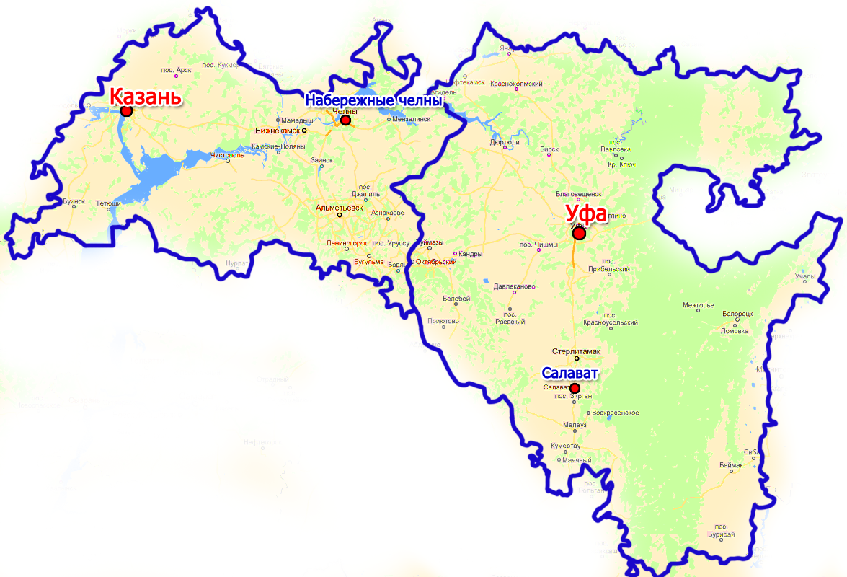
ЦЕНТР ИНФОРМАЦИОННЫХ И КОММУНИКАЦИОННЫХ ТЕХНОЛОГИЙ
2 СЦЕНАРИЯ ДВИЖЕНИЯ МАТЕРИАЛЬНЫХ ПОТОКОВ
Типовой
Предлагаемый
Корпоративное соглашение по оборудованию
Объемы работ для получения скидок
Корпоративное соглашение по оборудованию
Объемы работ для получения скидок
«Москва»
Республиканские ЦОД
(ИТ-парк)
Республиканские компетенции
(ИТ-парк)
Европа
Финансовые потоки “уходят” из республики
Развитие компетенций вне региона
Изолированность ИТ-развития отраслевых предприятий
Эффект синергии
Развитие республиканского бизнеса
Повышение локальных компетенций
Снижение срока окупаемости инвестиций в ИТ-парк
В республике остаются финансовые и интеллектуальные ресурсы
Notes:
Альтернативная стратегия, учитывающая республиканские интересы
Ключевой недостаток подобных стратегий – повторяемость шагов предприятиями смежной отрасли, без учета республиканских интересов (“для себя”).
Неизбежно возникает потребность в повышении уровня оплаты труда ключевым специалистам, т.к. они становятся восстребованны на ИТ-рынке за пределами предприятия.
Финансовый поток (затраты на консалтинг, лицензии и ИТ-инфраструктуру) не циркулирует в регионе, а направляется во вне.
КАМАЗ считает необходимым выстраивать свою ИТ-стратегию в соответствии с тенденциями информатизации республики Татарстан
Став одним из основных потребителей услуг ИТ-парка, КАМАЗ ускорит окупаемость вложенных республиканских средств, в том числе и за счет привлечения других клиентов на своем примере.
Создав дополнительный дата-центр в Набережных Челнах, технически реализовывается так называемое “катастрофоустойчивое решение”:
территориально удаленные, связанные дата-центры. Разрушение одного из них не остановит бизнес заказчиков услуг.
Оснащенность новейшим оборудованием и программным обеспечением, условия труда в республиканских ИТ-парках позволят сохранить интеллектуальные ресурсы региона – решить одну из основных социальных проблем. Наши дети перестанут искать “счастье” за пределами своей малой родины.

